Slide 1

El Rol Fundamental del Portafolio en la Búsqueda del Primer Empleo en Ciencia de Datos

Slide 2
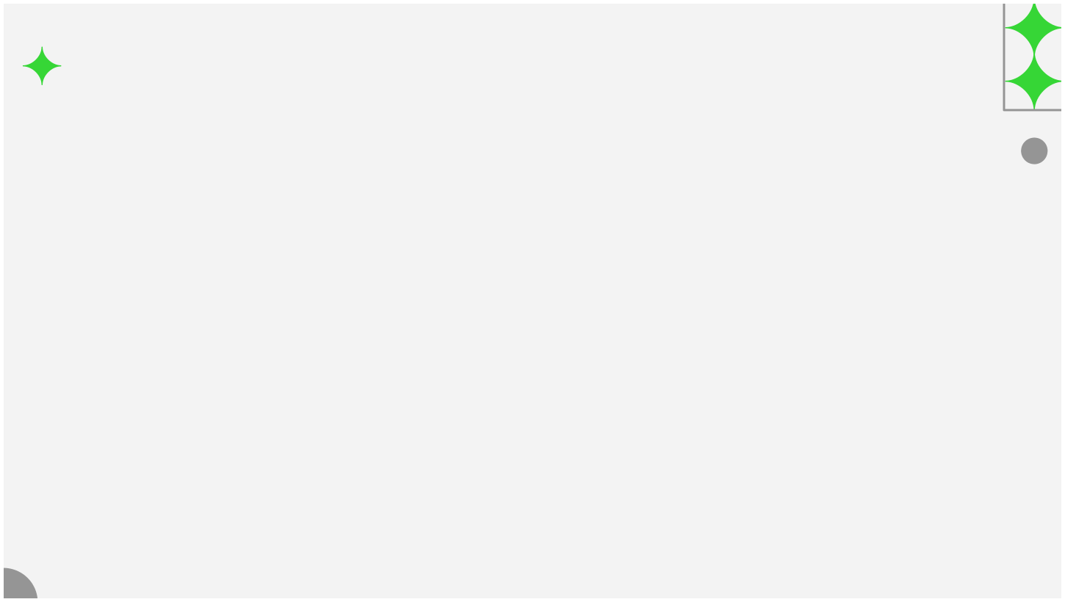

Introducción
El portafolio es una herramienta crucial en la búsqueda del primer empleo en ciencia de datos. Ayuda a demostrar habilidades técnicas y proyectos relevantes. Este tema es de gran importancia para los recién graduados en busca de oportunidades laborales.

Slide 3


Importancia del Portafolio
El portafolio permite mostrar proyectos, habilidades técnicas y experiencia relevante en ciencia de datos. Es una herramienta que complementa el currículum y destaca las capacidades del candidato. La presentación adecuada del portafolio puede marcar la diferencia en el proceso de selección.

Slide 4

ELEMENTOS CLAVE DEL PORTAFOLIO
Un portafolio efectivo para un profesional en ciencia de datos debe incluir proyectos relevantes, habilidades técnicas destacadas, certiﬁcaciones y logros académicos. La presentación visual y la organización clara son aspectos fundamentales para captar la atención del empleador.

Slide 5

PROYECTOS DESTACADOS
Los proyectos en el portafolio deben ser relevantes para la industria de la ciencia de datos. Incluir ejemplos de análisis de datos, modelos predictivos o visualizaciones impactantes. Los proyectos deben demostrar la capacidad del candidato para abordar problemas del mundo real.

Slide 6


Habilidades Técnicas
Destacar las habilidades técnicas relevantes para la ciencia de datos en el portafolio. Incluir conocimientos en lenguajes de programación, herramientas de análisis y bases de datos. Mostrar la capacidad para trabajar con grandes conjuntos de datos y aplicar técnicas de machine learning.

Slide 7

Certiﬁcaciones y Logros
Incluir certiﬁcaciones en ciencia de datos y logros académicos relevantes en el portafolio. Esto demuestra el compromiso con la formación continua y la excelencia en el campo. Las certiﬁcaciones reconocidas y los premios académicos pueden destacar al candidato entre otros postulantes.

Slide 8
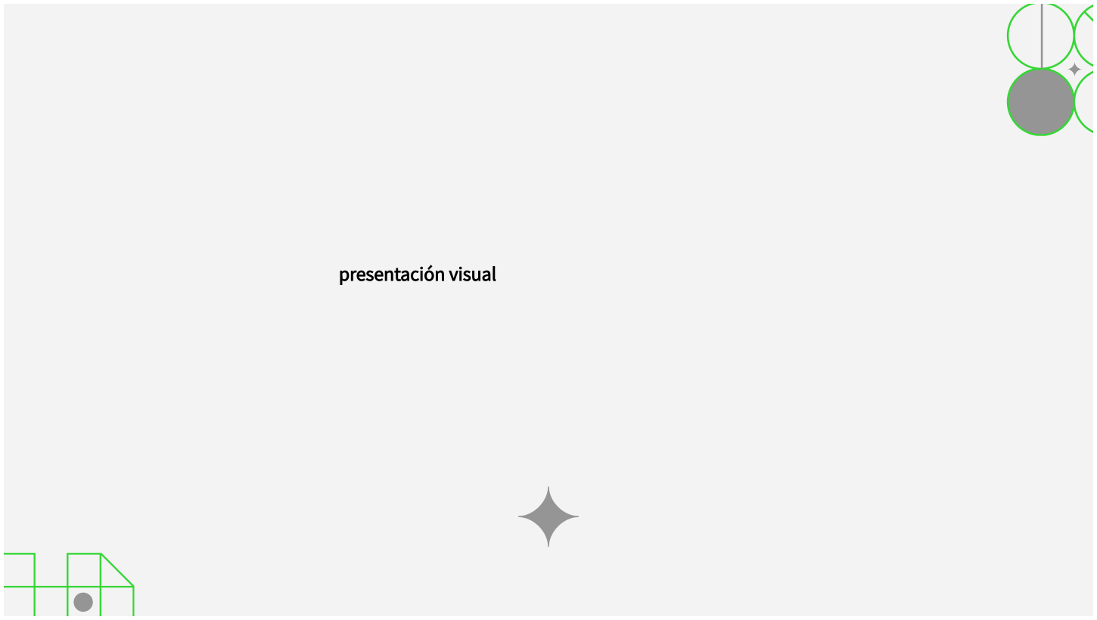
Presentación Visual
La presentación visual del portafolio es crucial. Utilizar un diseño limpio y atractivo que resalte los proyectos y habilidades. Incluir gráﬁcos, tablas y visualizaciones para mostrar los resultados de los proyectos de manera impactante.

Slide 9

Organización y Estructura
La organización y estructura del portafolio son fundamentales. Utilizar secciones claras para proyectos, habilidades, certiﬁcaciones y logros. Incluir una introducción que destaque la motivación y objetivos profesionales del candidato en el campo de la ciencia de datos.

Slide 10

Recomendaciones Finales
El portafolio es una herramienta poderosa en la búsqueda del primer empleo en ciencia de datos. Es crucial mantenerlo actualizado con proyectos y habilidades relevantes. Buscar retroalimentación de profesionales del campo para mejorar su presentación.

Slide 11


Ejemplos de Portafolios Destacados
Analizar ejemplos de portafolios destacados en el campo de la ciencia de datos. Identiﬁcar elementos clave que los hacen efectivos y atractivos para los empleadores. Aprender de las mejores prácticas para mejorar la presentación personal del portafolio.

Slide 12

CONCLUSIÓN
El portafolio juega un rol fundamental en la búsqueda del primer empleo en ciencia de datos. Es una herramienta que permite demostrar proyectos, habilidades técnicas y logros relevantes. Mantenerlo actualizado y bien presentado puede marcar la diferencia en el proceso de selección.

